Slide 1


Приветствуем друзей!
«Волшебные
мосты
Европы»

Slide 2


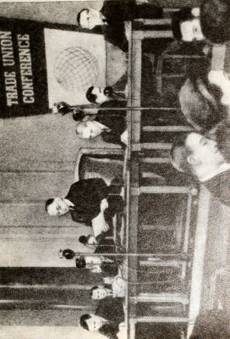
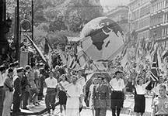
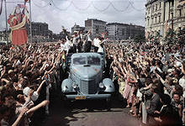
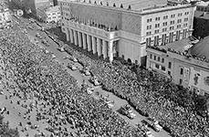
История фестивалей
Всемирная конференция молодежи за мир.
Лондон. 1945г.
1-ый Фестиваль молодежи.
1947г. Прага.
6-ой Всемирный фестиваль молодежи. Москва. 1957г.

Slide 3
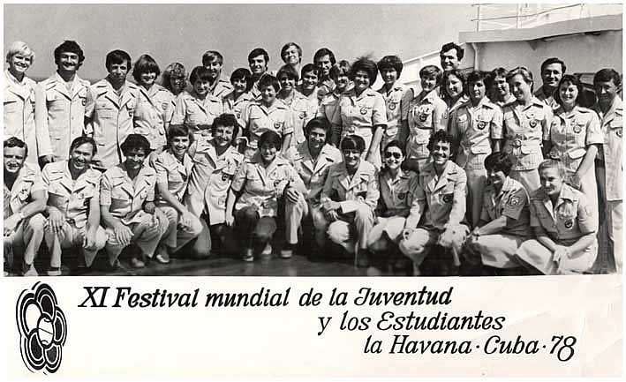
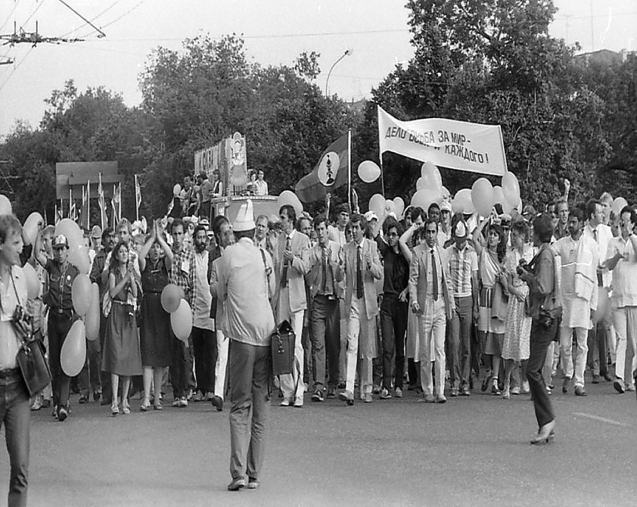
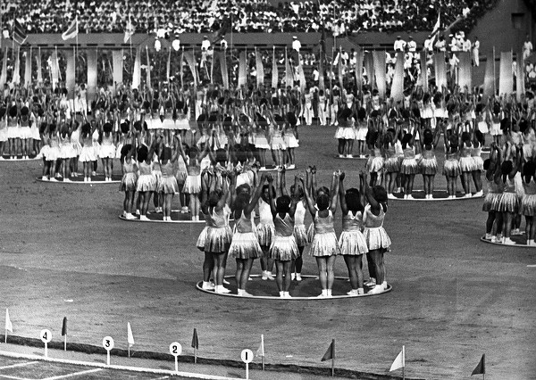
История фестивалей
11-ый Всемирный фестиваль молодежи.
Куба. Гавана. 1978г.
7-ой Всемирный
фестиваль молодежи. Австрия. Вена. 1959г.
12-ый Всемирный фестиваль молодежи.
Москва. 1985г.

Slide 4
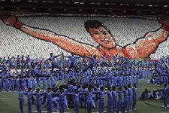
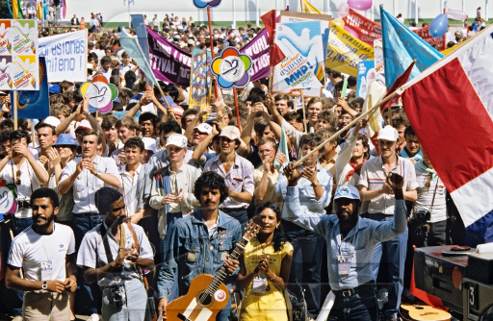
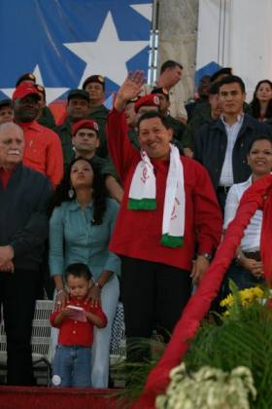
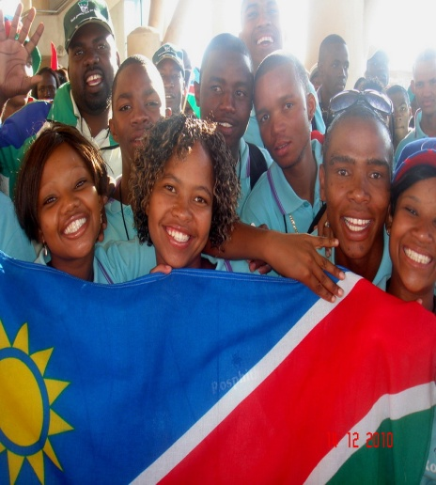
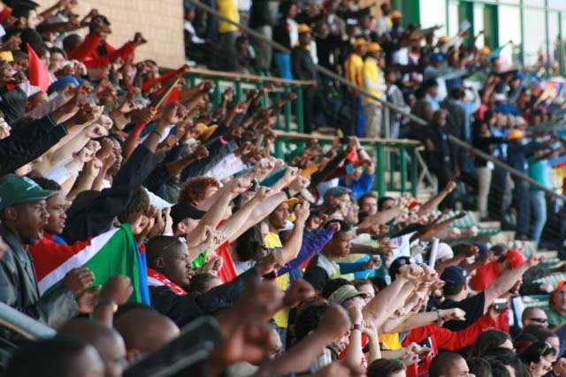
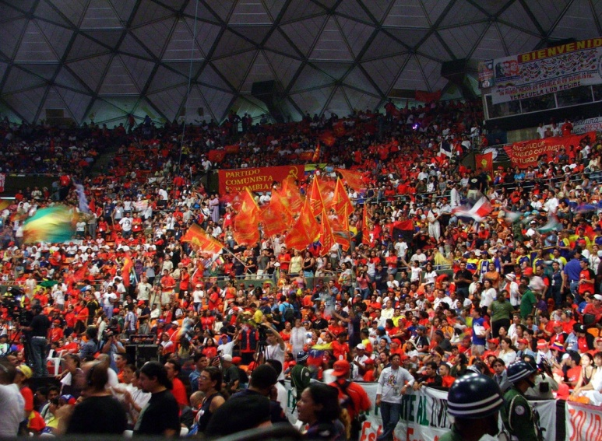
История фестивалей
13-ый фестиваль молодежи.
КНДР. Пхеньян. 1989г.
17-ый фестиваль молодежи. ЮАР.
Претория.
2010г.
16-ый фестиваль молодежи. Венесуэла. Каракас.
2005г.

